Slide 1
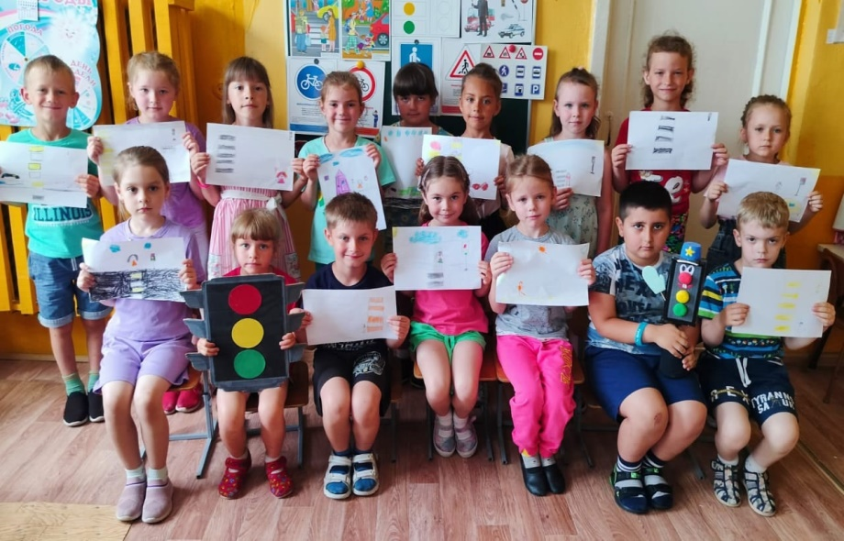
Муниципальное бюджетное дошкольное образовательное учреждение д/с «Солнышко» г.Суража, Брянской области
Тема выступления
«Организация работы ДОО как один из секретов успешного самоопределения ребенка в будущем»
в рамках областного семинара
«Роль профориентации детей дошкольного возврата как один из секретов их успешного личностного самоопределения в будущим». Мини – чемпионат Baby Skills.
Заведущий МБДОУ д/с «Солнышко»
Елена Леонидовна Дашкова
16.11.2023г.

Slide 2
Дошкольный возраст – это начальный этап профосоциализации и может рассматриваться как этап ранней профориентации
Игровая
Исследовательская
Коммуникативная
Учебно -познавательная
трудовая

Slide 3
ФГОС и ФОП дошкольного образования
Задачи образовательного процесса по формированию ключевых компетенций решаются интегрированного, в ходе освоения всех образовательных областей наряду с задачами, отражающими специфику каждой образовательной области

Slide 4
Профессиональная ориентация дошкольников

Slide 5
РАННЯЯ ПРОФОРИЕНТАЦИЯ ПРЕДПОЛАГАЕТ
Формирование первоначальных
представлений о труде
Развитие навыков самообслуживания
Приобщение к доступной
трудовой деятельности

Slide 6
ЭКСКУРСИИ
ВЕРТУАЛЬНАЯ ЭКСКУРСИЯ – это организаванная форма образовательной деятельности, отличающихся от реальной экскурсии ветруальным отображением реально существующих объектов
Цель:
Вовлечь детей и семьи воспитанников и ОП через информационно – коммуникативные ресурсы;
Продолжать знакомить с разными профессиями не покидая группы, но при этом путешествовать по организациям, где работают родители наших детей

Slide 7
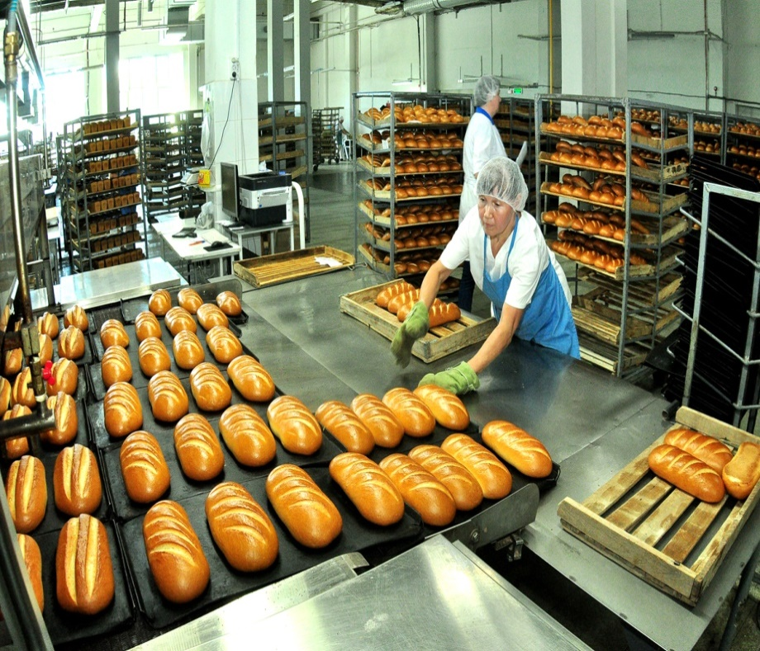
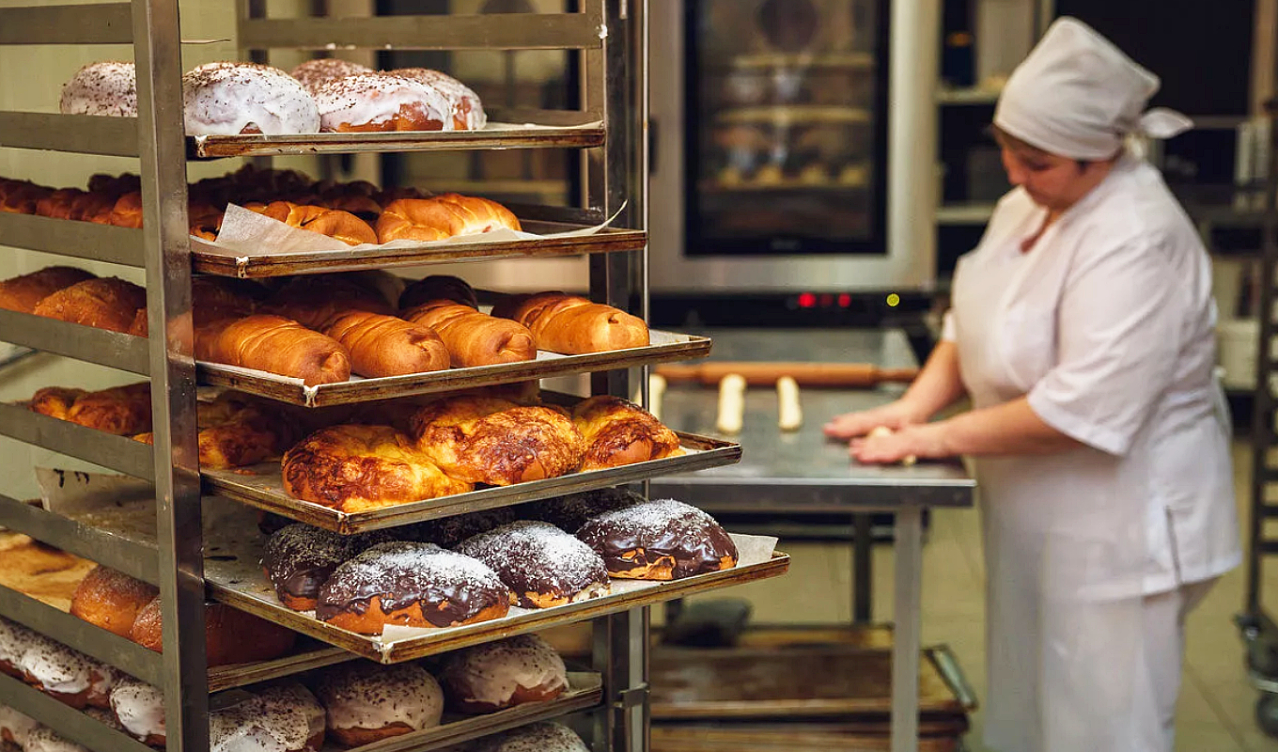
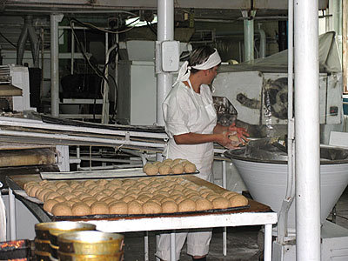

Slide 8
СЮЖЕТНО – РОЛЕВАЯ ИГРА
«Пекарня»

Slide 9
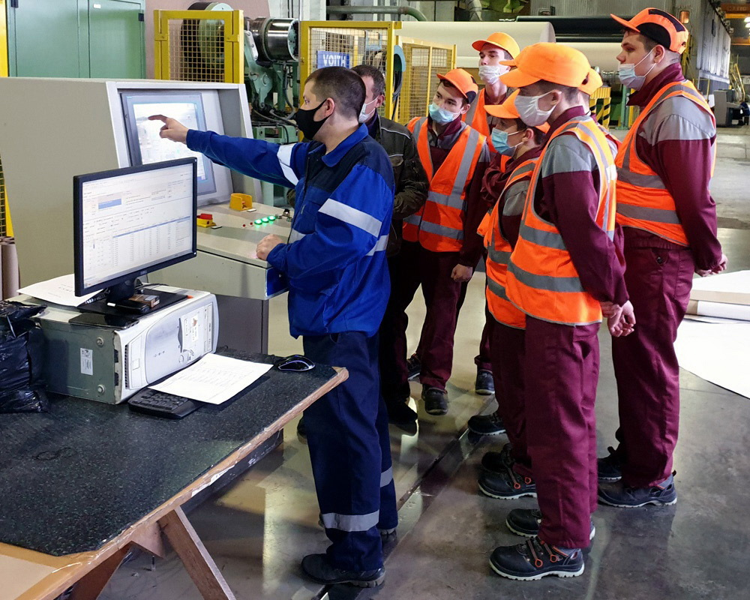
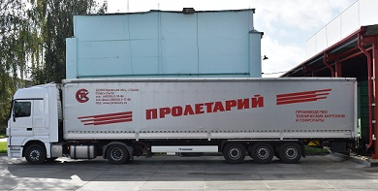
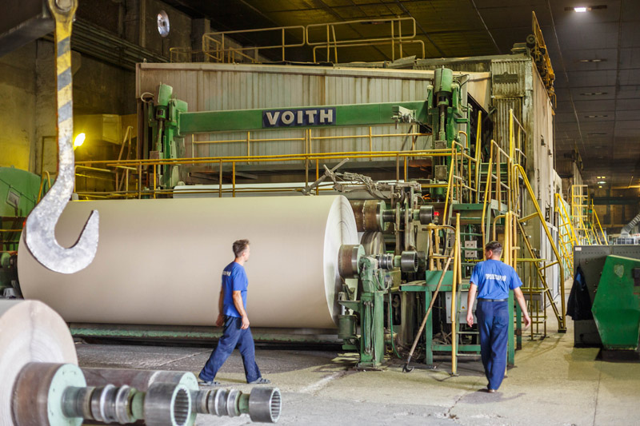
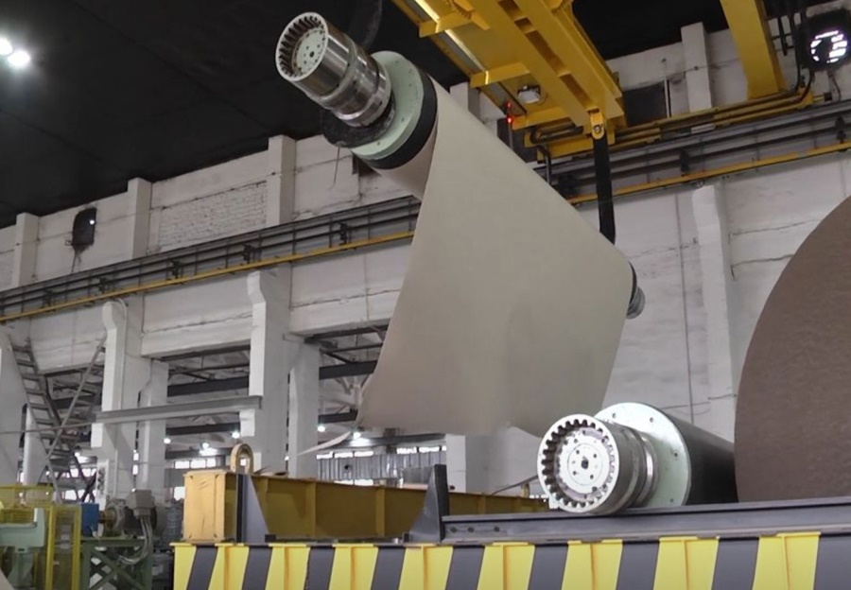
ОАО «Пролетарий»

Slide 10
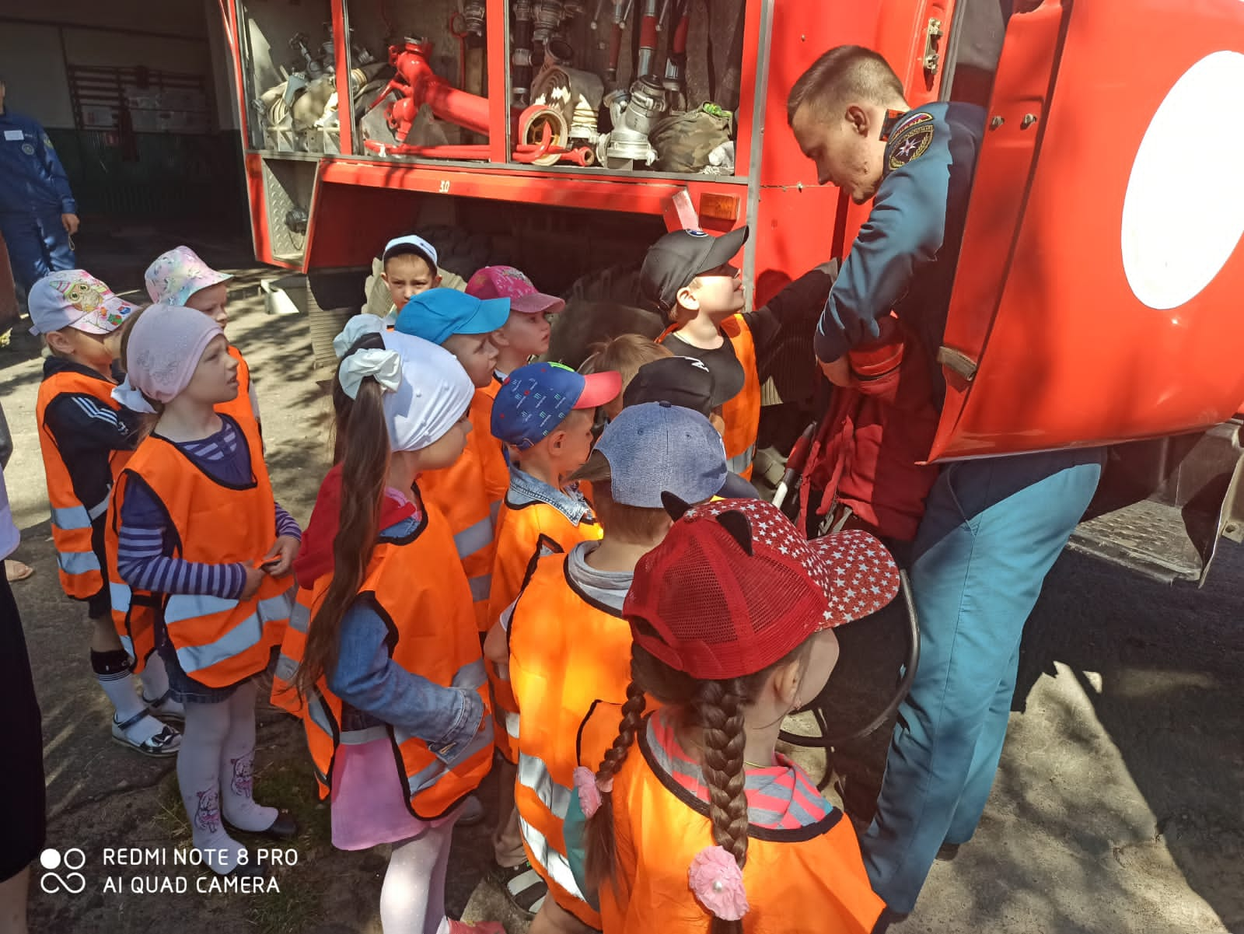
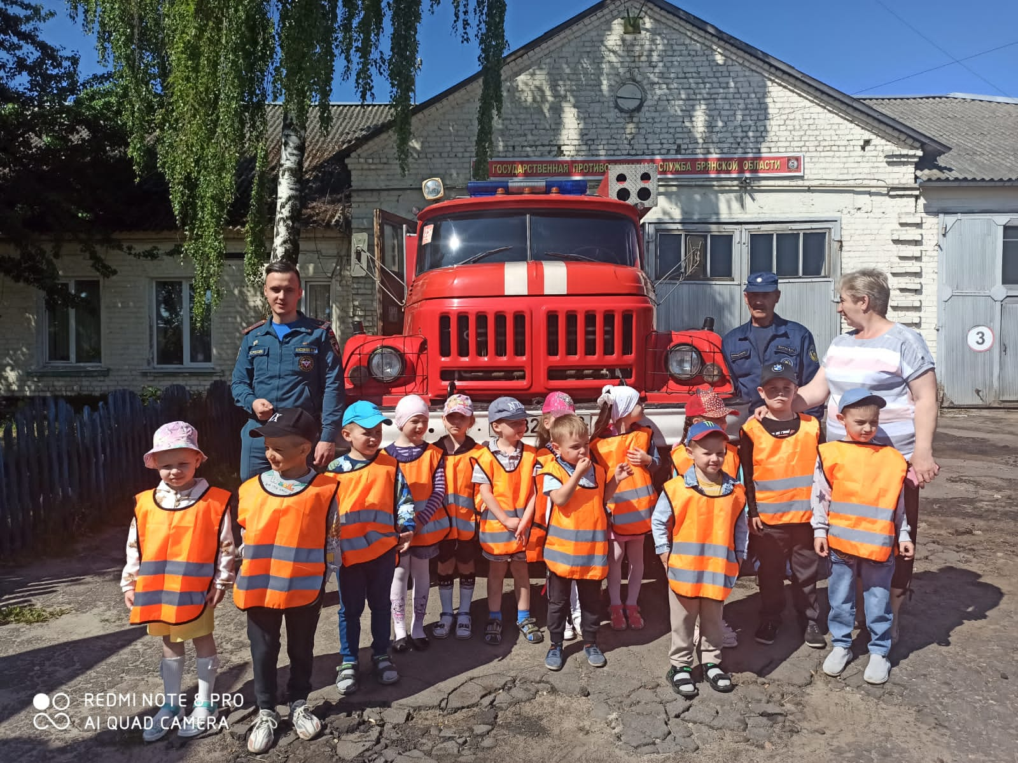
ПРОМЫШЛЕННЫЙ ТУРИЗМ,
МИНИ - ПРОЕКТЫ
«МЫ – СПАСАТЕЛИ!

Slide 11
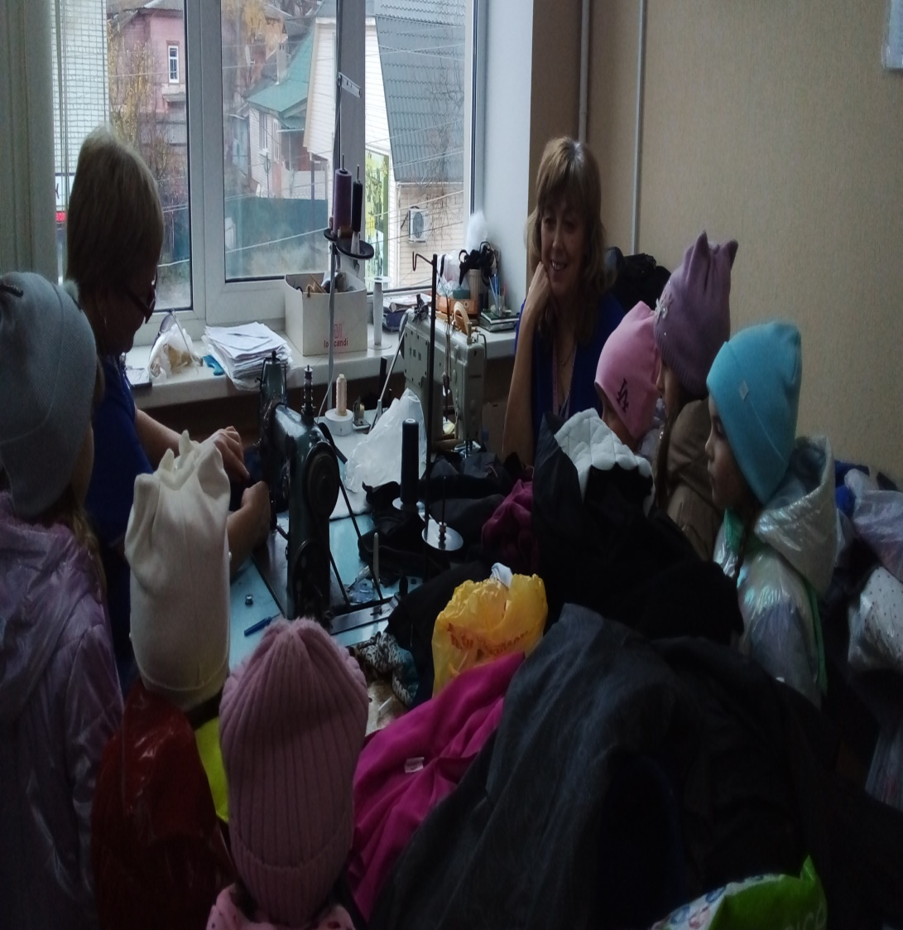
МИНИ – ПРОЕКТ
«АТЕЛЬЕ ПО РЕМОНТУ И ПОШИВУ ОДЕЖДЫ»

Slide 12
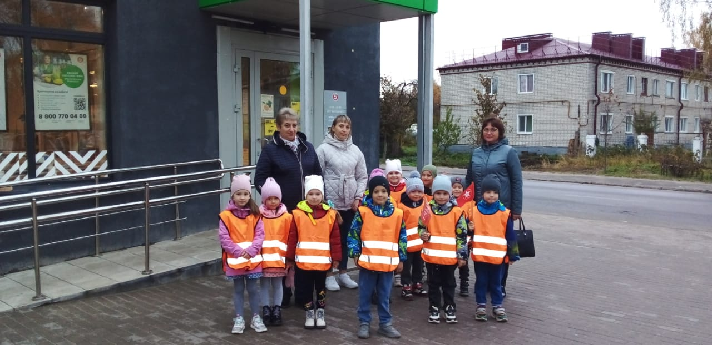
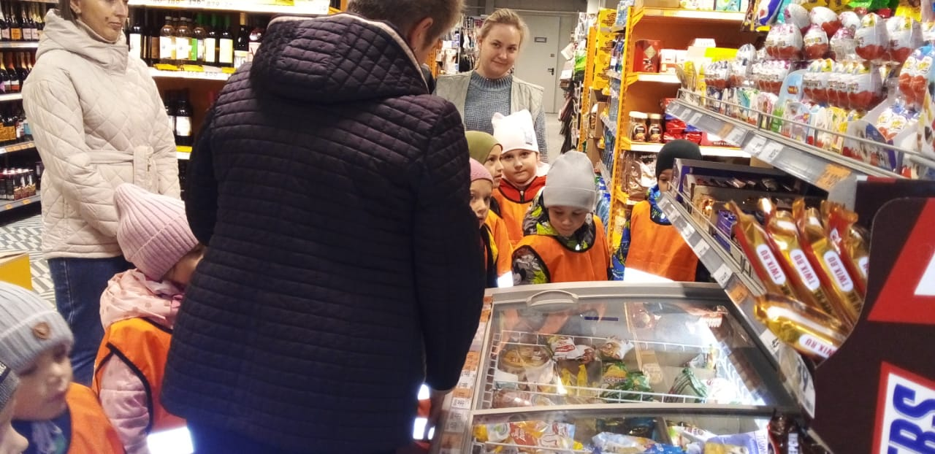
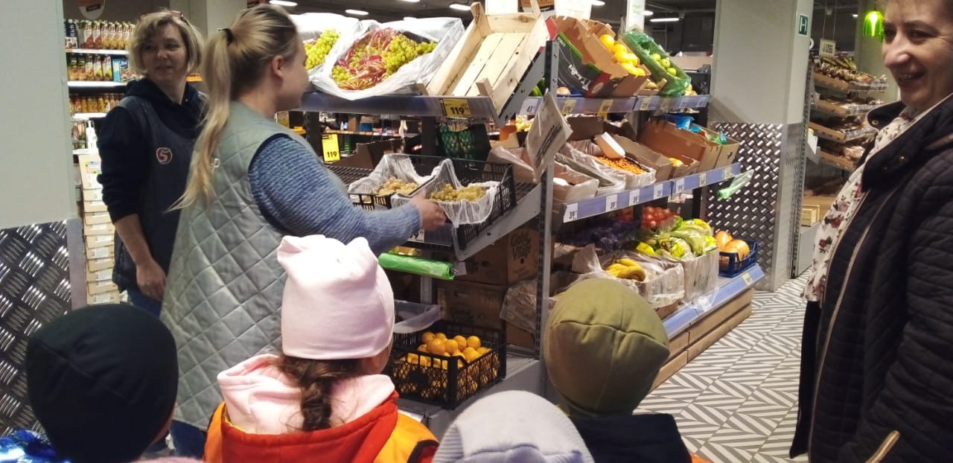
МАГАЗИН «ПЯТЕРОЧКА»

Slide 13
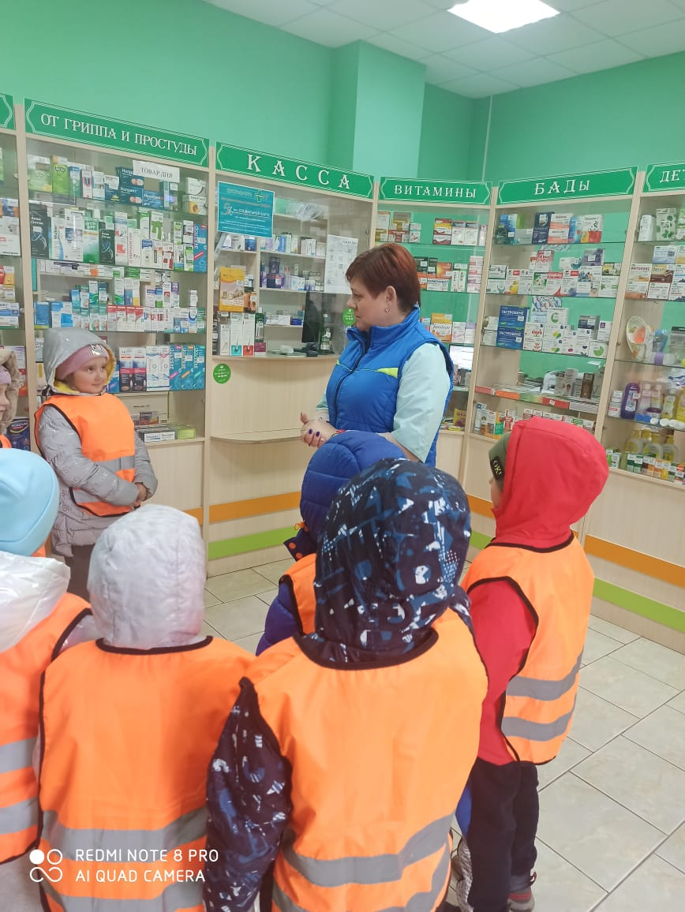
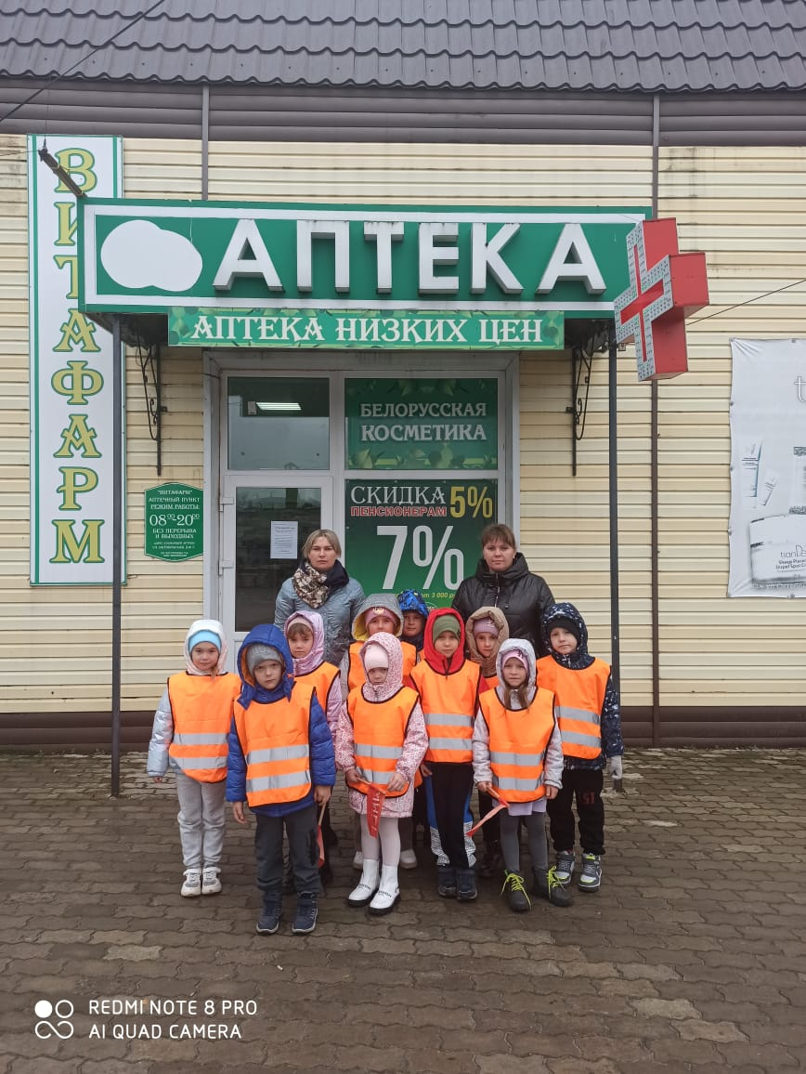
«В АПТЕКУ ЗА ЗДОРОВЬЕМ»

Slide 14
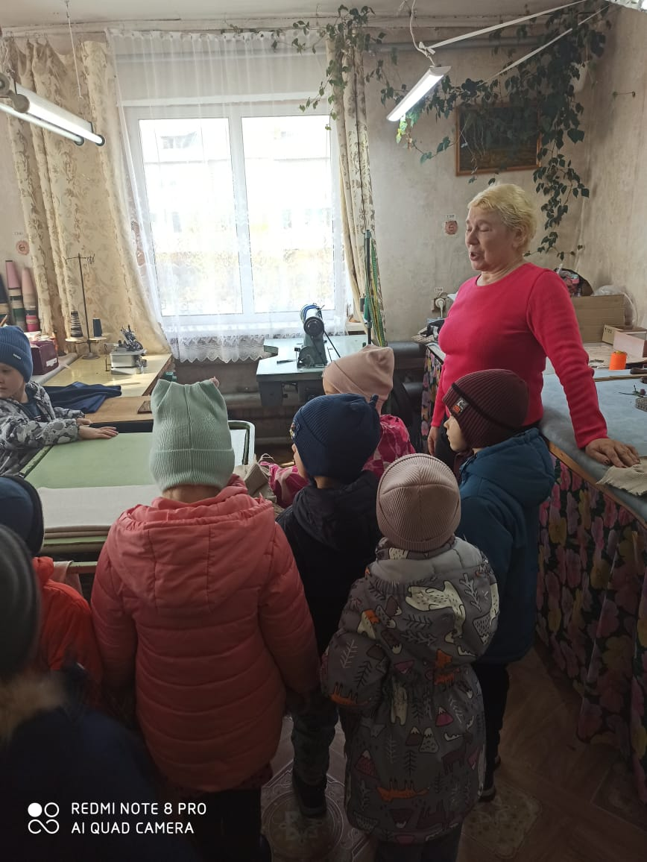
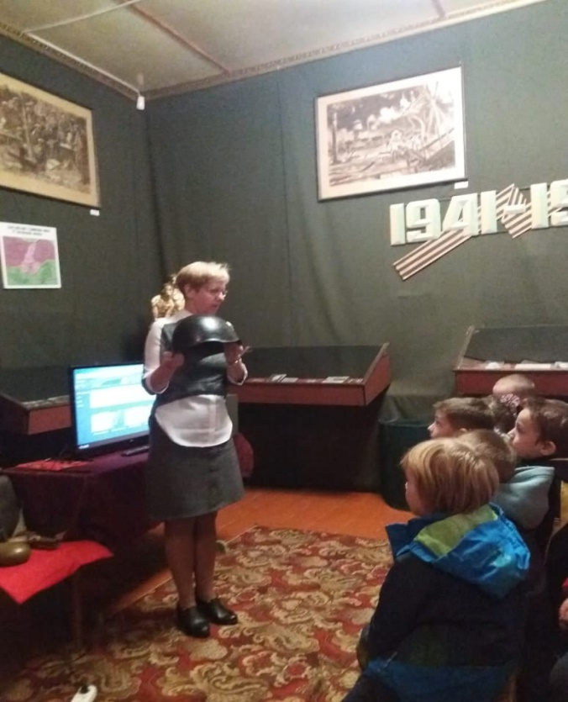
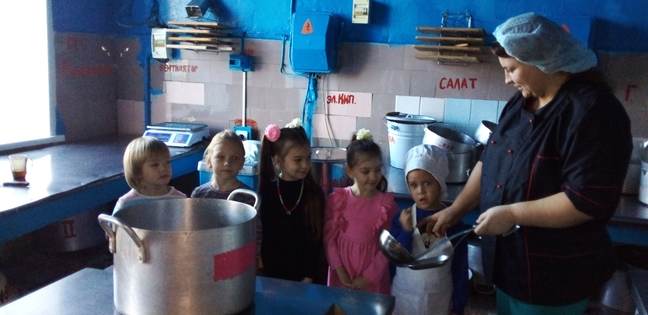

Slide 15
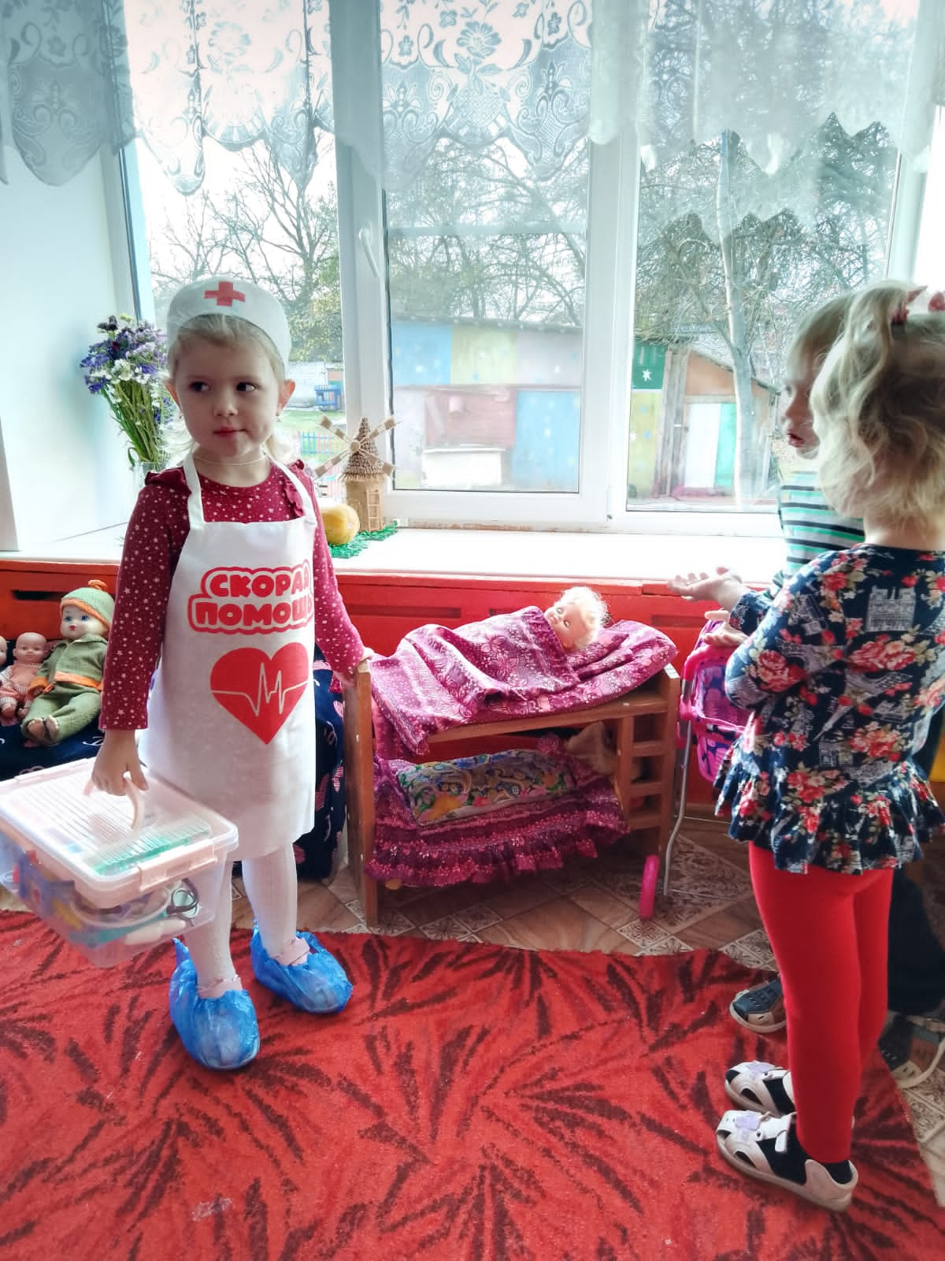
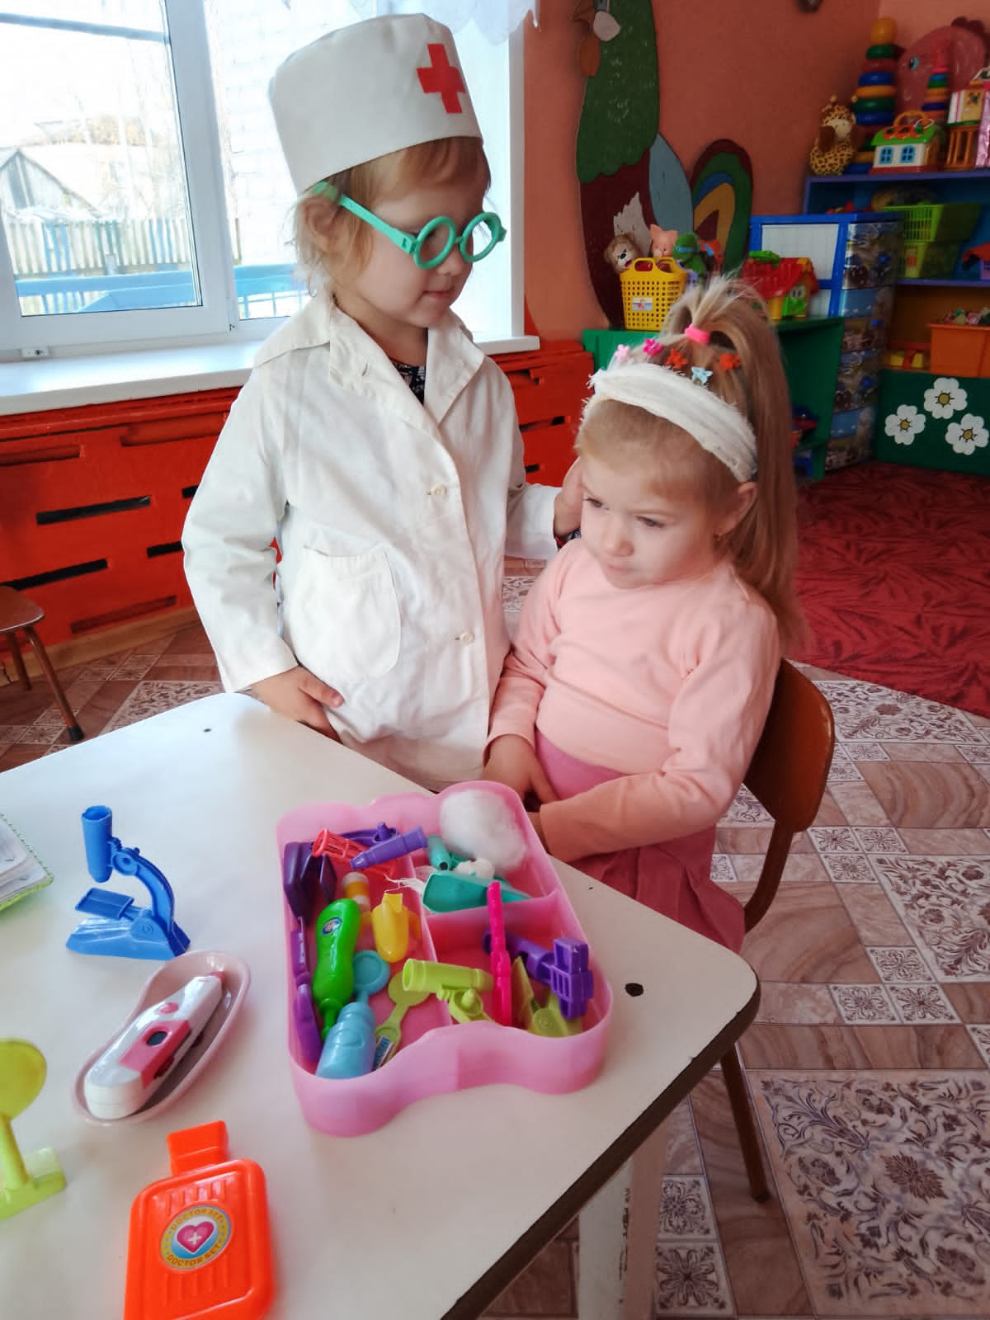
СОВРЕМЕННЫЕ СЮЖЕТНО – РОЛЕВЫЕ ИГРЫ

Slide 17
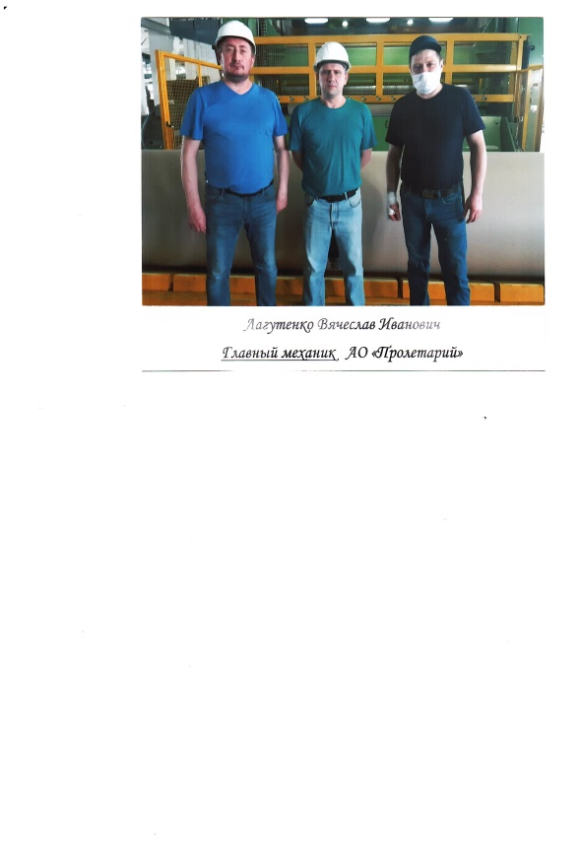
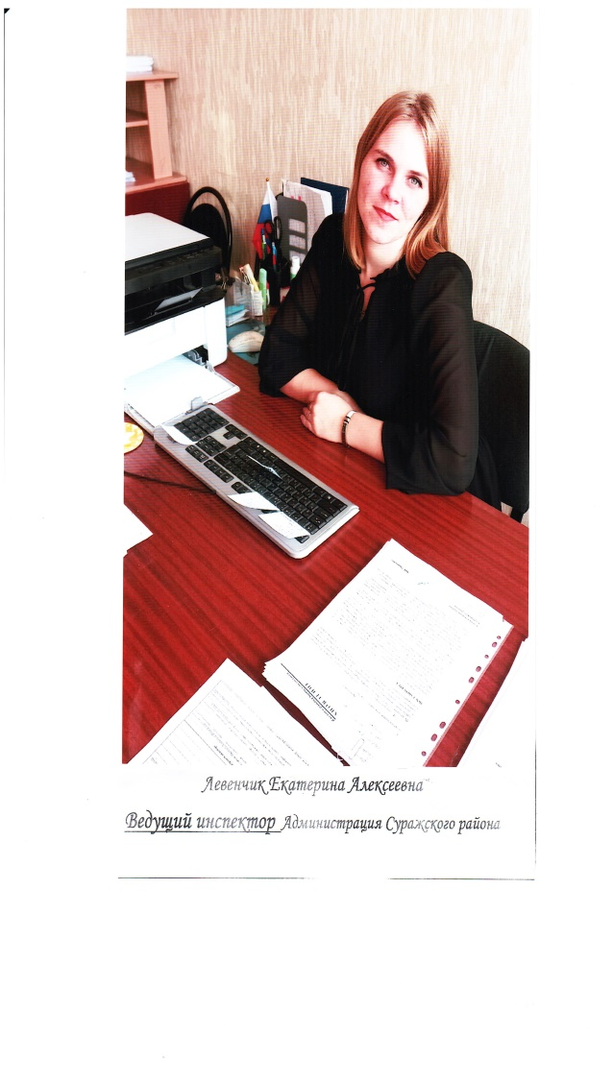
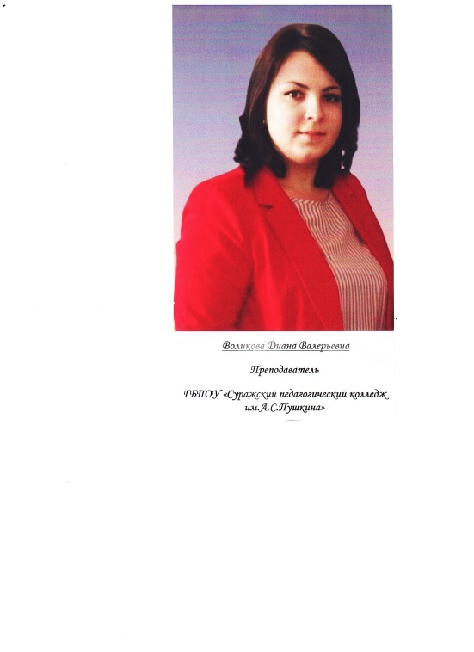
ПРОЕКТ «Профессии наших родителей»

